Slide 1

Урок математики
3 класс
«Приемы письменного умножения в пределах 1000 »

Slide 2
Устный счёт
2
80:40=
600:200=
100*10=
200*2=
20*5=
400
3
100
1000
1000:500=
900:300=
420:3=
2
3
140

Slide 3
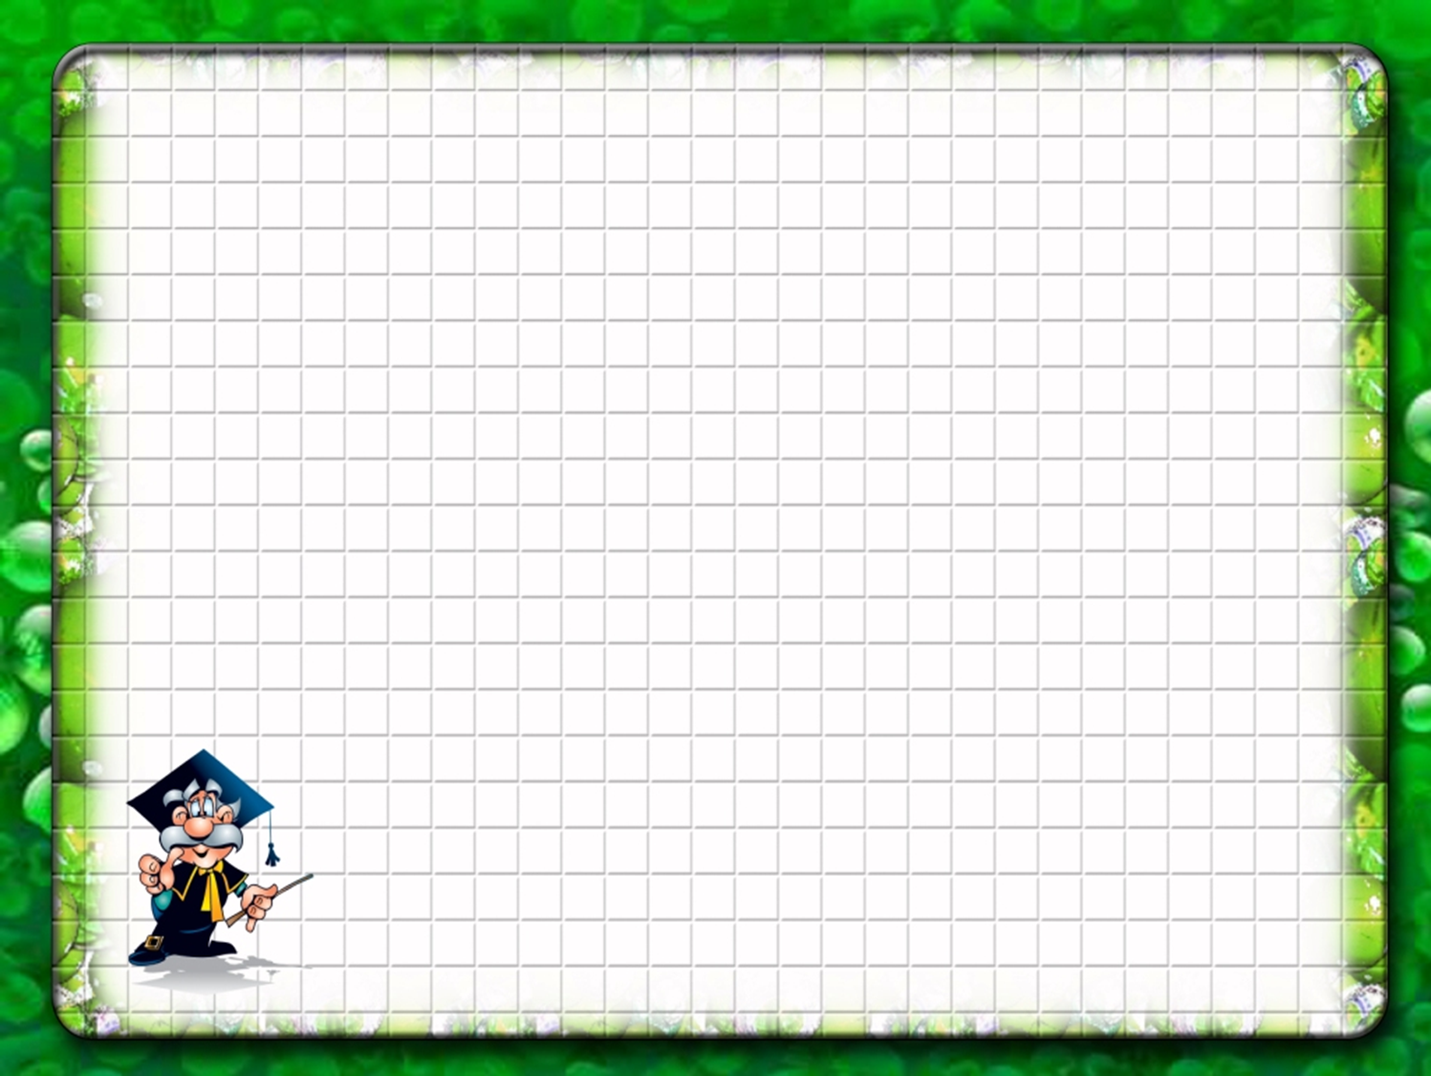
34*2=(30+4)*2=
30*2+4*2=60+8=68
234*2=(200+30+4)*2=
200*2+30*2+4*2=400+60+8=468

Slide 4
Удобно записать решение столбиком, используя знак Х,
и умножать сначала единицы, потом десятки, а затем сотни
34
2
234
2
68
468

Slide 5
АЛГОРИТМ
321
3
1.Пишу…
2.Умножаю единицы…
3.Умножаю десятки…
4.Умножаю сотни…
5.Читаю ответ…
9
6
3

Slide 6
6 мая.
Классная работа.
Задача №3.

Slide 7
Задача № 3.
Письменно (стр.88)
Плёнка-5 р.,по 20 м.
Теплица-?-4т.р.если на каждую идёт 16м?25?
1)20*5=100(м)плёнки в 5 рулонах
2)16*4=64(м)плёнки идёт на 4м.
по 16м.на каждую.
3)25*4=100(м)плёнки идёт на 4 т.
по 25м.на каждую.
Ответ:100 метров хватит

Slide 8
№4 (устно)
:
-
:
75 15 5=
48 48 6 =
36 6 6=
0
+
72 9 2=
64 17 2=
56 9 6=
10
-
:
40
+
98
*
:
:
1
-
*
2

Slide 9
№ 1 (Письменно)
123
3
433
2
122
4
*
*
*
212
3
221
4
*
*

Slide 10
-на уроке я узнал(а)…
-я смог(ла) самостоятельно…
-я пока затрудняюсь…
-я себя оценил…

Slide 11

Спасибо за урок!

